Slide 1

그래그 방식 예시
Team List-en 구자민

Slide 2
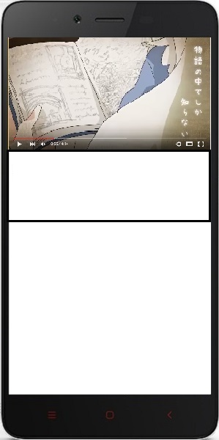

Slide 3
物語:ものがたり
이야기
物語の
中で
しか
物語の
しか
知らない
中で

